Slide 1

Aprendizaje Estadístico-Automático
Dr. Antonio Martínez Torteya
antonio.martinez@udem.edu
Imagen creada usando DALL-E

Slide 4
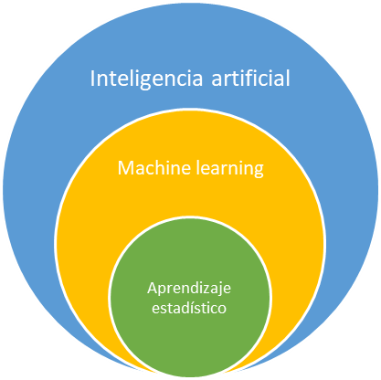
Aprendizaje
Automático (machine learning)
Métodos que se basan en datos para mejorar el rendimiento en alguna tarea
Estadístico
Encontrar inferencias o funciones predictivas basándose en datos

Slide 5
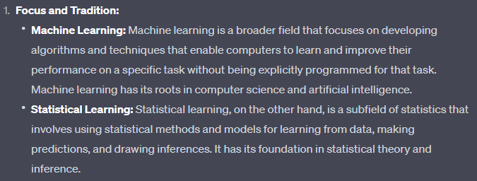
Aprendizaje

Slide 6
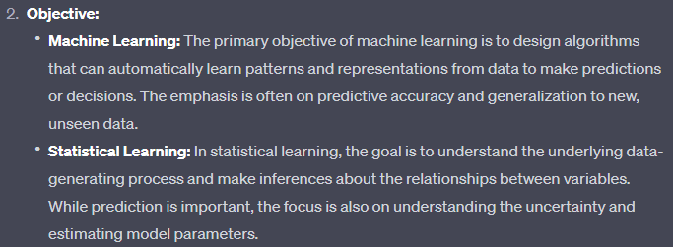
Aprendizaje

Slide 7
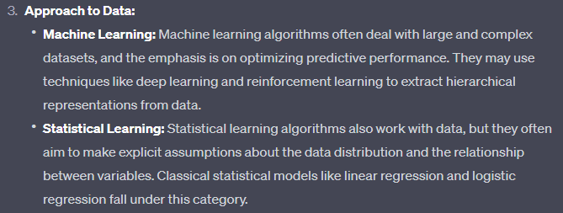
Aprendizaje

Slide 8
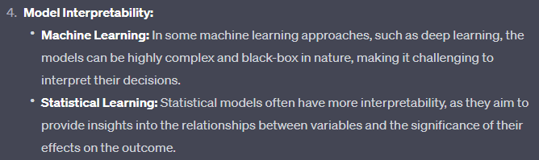
Aprendizaje

Slide 9
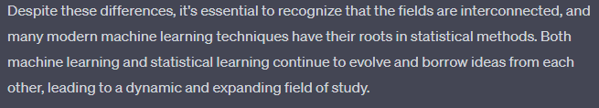
Aprendizaje

Slide 10

Aprendizaje
Conjunto de herramientas que sirven para comprender a los datos
$$Y=f\left(X\right)$$
Métodos que sirven para encontrar $f\left(X\right)$

Slide 11
Objetivos
Inferencia vs. Predicción
Modelos paramétricos vs. No paramétricos
Facilidad de interpretación vs. Flexibilidad
Aprendizaje supervisado vs. No supervisado
Problemas de clasificación vs. Problemas de regresión

Slide 12
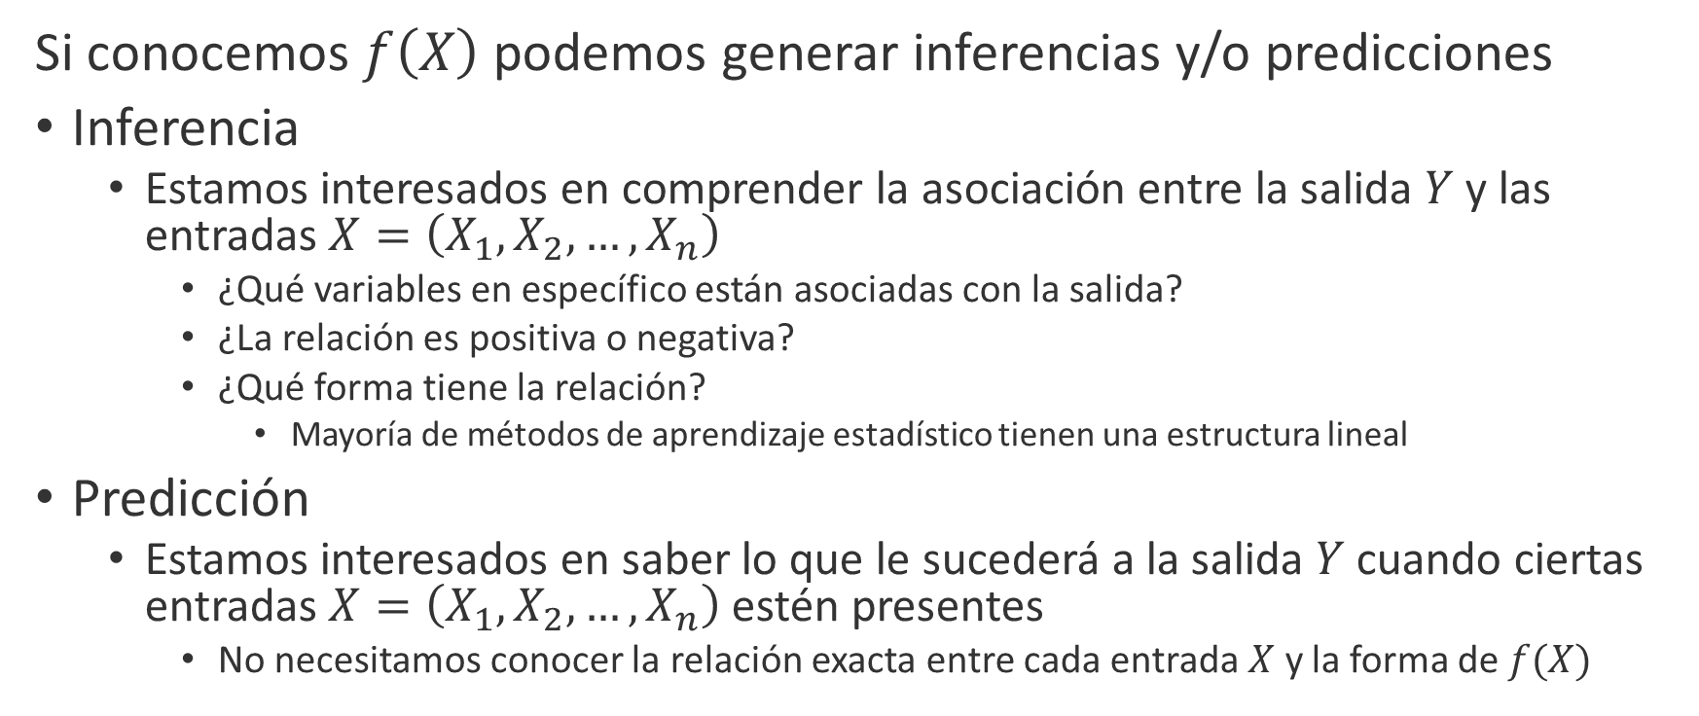
Inferencia vs. Predicción
Si conocemos $f\left(X\right)$ podemos generar inferencias y/o predicciones
Inferencia
Estamos interesados en comprender la asociación entre la salida $Y$ y las entradas $X=\left(X_{1}, X_{2},…,X_{n}\right)$
¿Qué variables en específico están asociadas con la salida?
¿La relación es positiva o negativa?
¿Qué forma tiene la relación?
Mayoría de métodos de aprendizaje estadístico tienen una estructura lineal
Predicción
Estamos interesados en saber lo que le sucederá a la salida $Y$ cuando ciertas entradas $X=\left(X_{1}, X_{2},…,X_{n}\right)$ estén presentes
No necesitamos conocer la relación exacta entre cada entrada $X$ y la forma de $f(X)$

Slide 13
Inferencia vs. Predicción
Desempeño de estudiantes en su primer año:
Calificación promedio de preparatoria
Preparatoria de procedencia
Edad
Cantidad de faltas
Participación en actividades extracurriculares
Promedio final del semestre
Cantidad de materias reprobadas
Horas promedio semanales dedicadas a estudio
Caso #1: Los datos indican que del 25% de estudiantes con mejor desempeño, el 80% estudió en Prepa UDEM

Slide 14
Inferencia vs. Predicción
Desempeño de estudiantes en su primer año:
Calificación promedio de preparatoria
Preparatoria de procedencia
Edad
Cantidad de faltas
Participación en actividades extracurriculares
Promedio final del semestre
Cantidad de materias reprobadas
Horas promedio semanales dedicadas a estudio
Caso #2: Los datos indican que el 80% de estudiantes con más de 10 faltas reprobaron al menos 1 materia

Slide 15
Inferencia vs. Predicción
Desempeño de estudiantes en su primer año:
Calificación promedio de preparatoria
Preparatoria de procedencia
Edad
Cantidad de faltas
Participación en actividades extracurriculares
Promedio final del semestre
Cantidad de materias reprobadas
Horas promedio semanales dedicadas a estudio
Caso #3: Un modelo lineal describe una relación positiva entre el promedio final del semestre y la cantidad de horas promedio semanales dedicadas a estudio

Slide 16
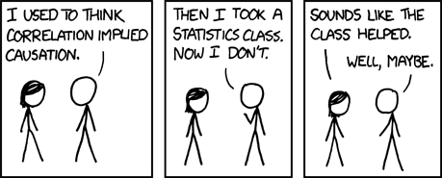
Correlación no implica causa
Imagen obtenida de https://xkcd.com/552/

Slide 17
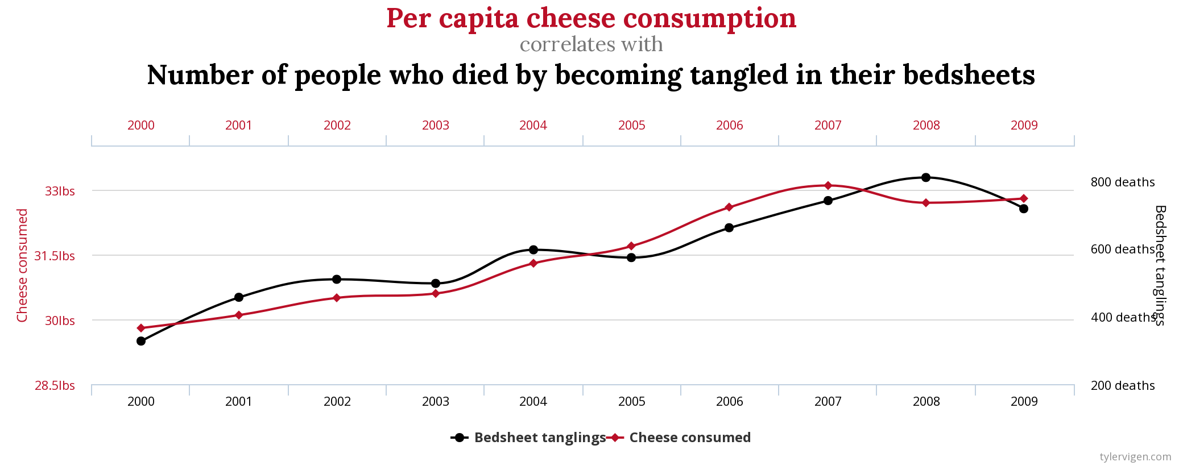
Correlación no implica causa
Imagen obtenida de https://www.tylervigen.com/spurious-correlations

Slide 18
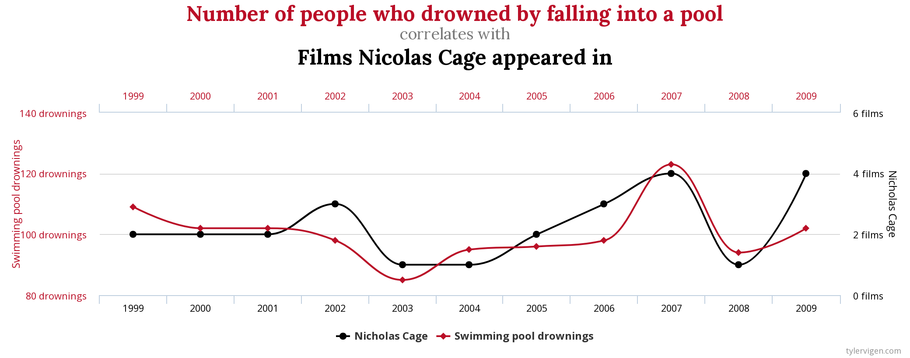
Correlación no implica causa
Imagen obtenida de https://www.tylervigen.com/spurious-correlations

Slide 19
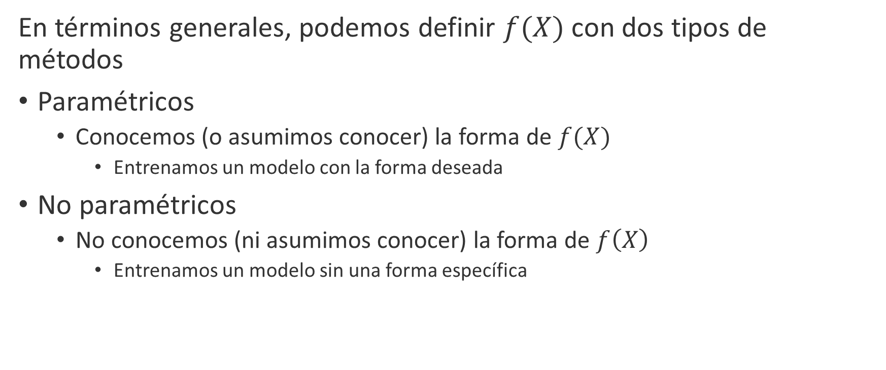
Paramétrico vs. No Paramétrico
En términos generales, podemos definir $f(X)$ con dos tipos de métodos
Paramétricos
Conocemos (o asumimos conocer) la forma de $f(X)$
Entrenamos un modelo con la forma deseada
No paramétricos
No conocemos (ni asumimos conocer) la forma de $f\left(X\right)$
Entrenamos un modelo sin una forma específica

Slide 20
Datos obtenidos de https://datos.covid-19.conacyt.mx/#DownZCSV

Slide 21
Datos obtenidos de https://datos.covid-19.conacyt.mx/#DownZCSV

Slide 22
Datos obtenidos de https://datos.covid-19.conacyt.mx/#DownZCSV

Slide 23
Datos obtenidos de https://datos.covid-19.conacyt.mx/#DownZCSV

Slide 24
Datos obtenidos de https://datos.covid-19.conacyt.mx/#DownZCSV

Slide 25
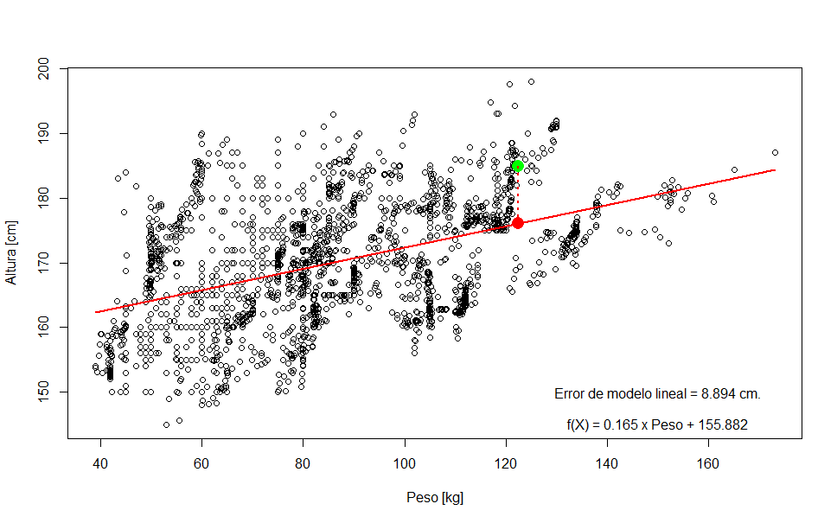
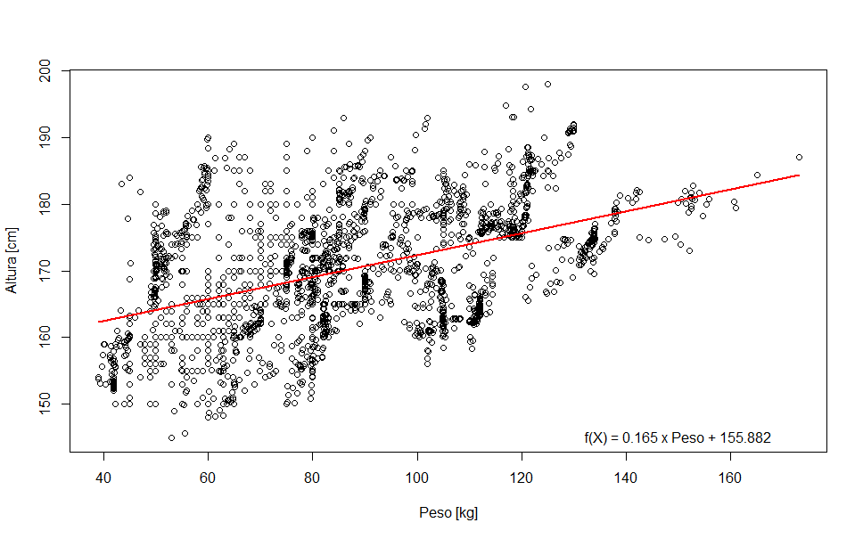
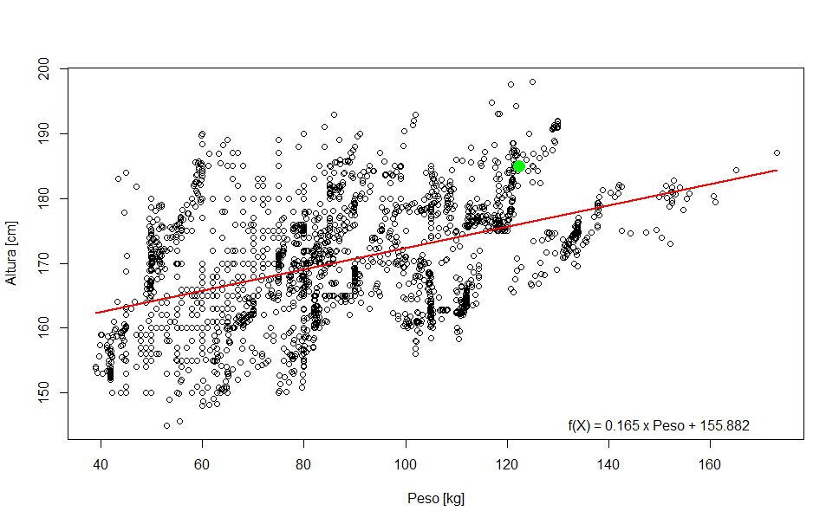
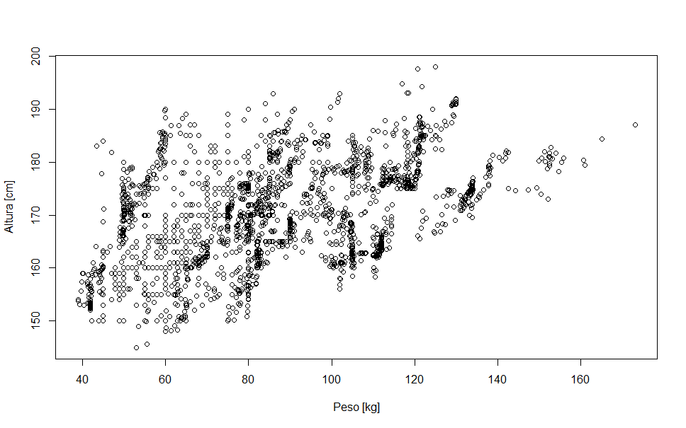
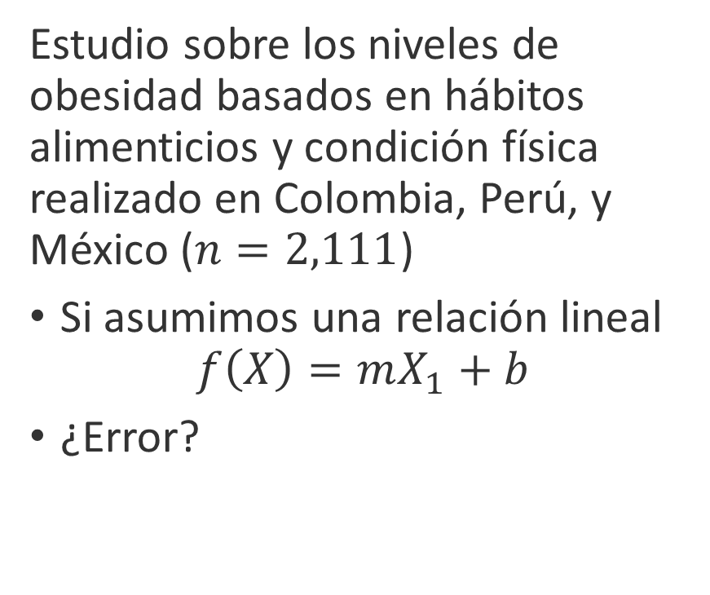
Método paramétrico
Estudio sobre los niveles de obesidad basados en hábitos alimenticios y condición física realizado en Colombia, Perú, y México ($n=2,111$)
Si asumimos una relación lineal
$$f\left(X\right)=mX_{1}+b$$
¿Error?
Datos obtenidos de https://www.sciencedirect.com/science/article/pii/S2352340919306985

Slide 26
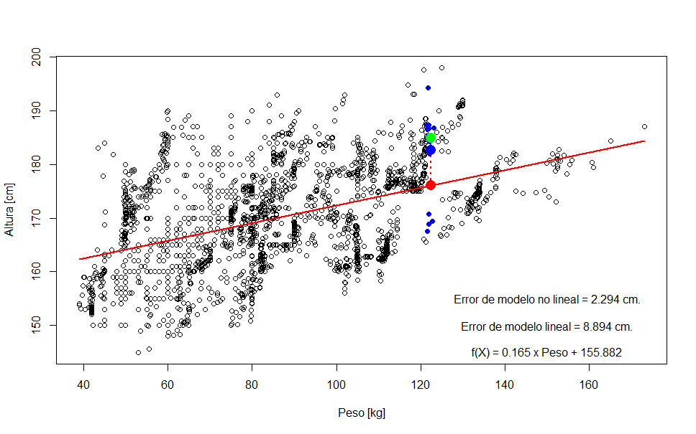
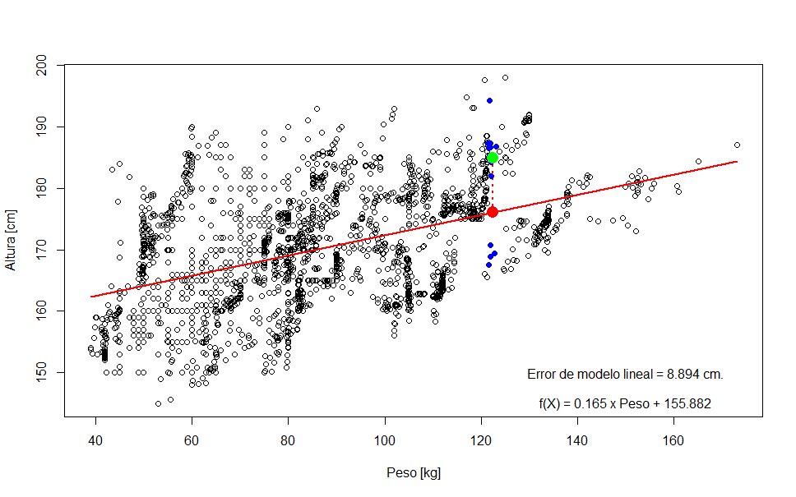
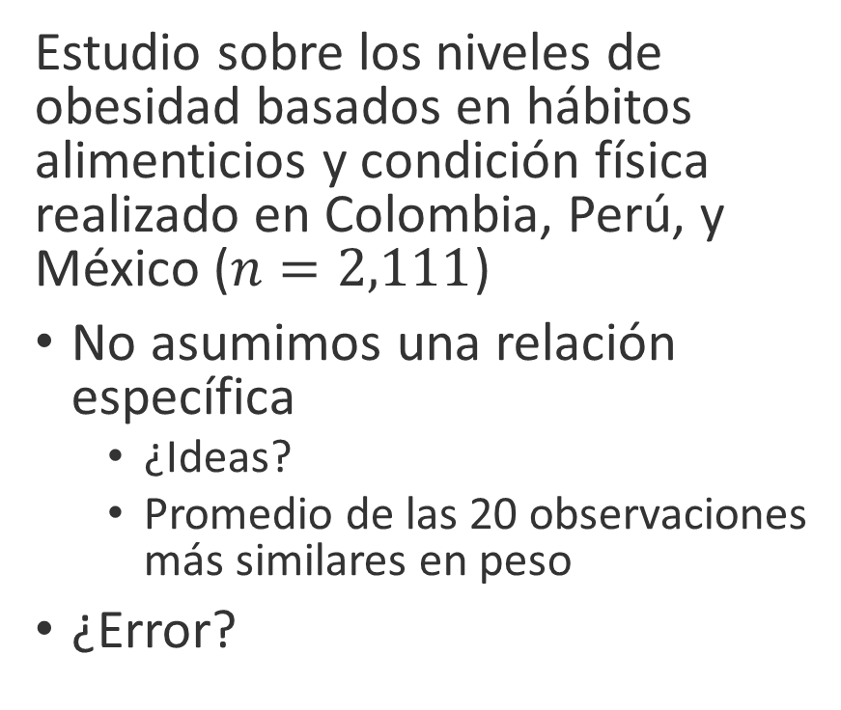
Método no paramétrico
Estudio sobre los niveles de obesidad basados en hábitos alimenticios y condición física realizado en Colombia, Perú, y México ($n=2,111$)
No asumimos una relación específica
¿Ideas?
Promedio de las 20 observaciones más similares en peso
¿Error?
Datos obtenidos de https://www.sciencedirect.com/science/article/pii/S2352340919306985

Slide 27
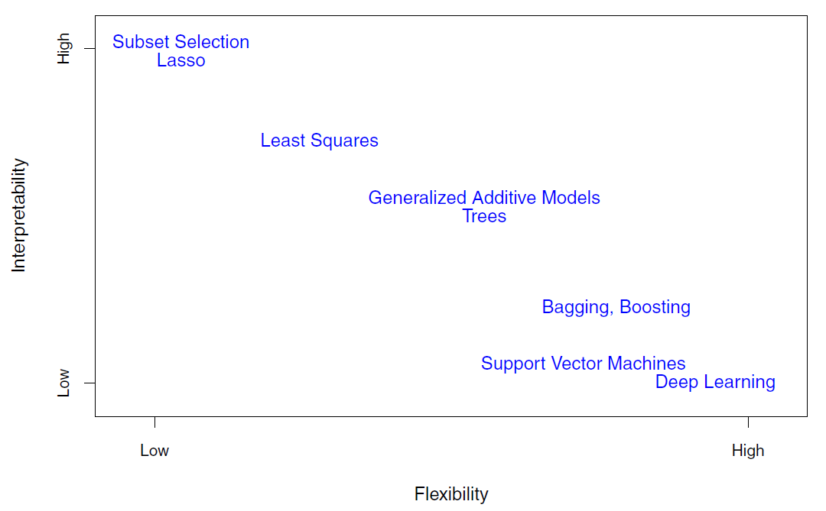
Flexibilidad vs. Interpretabilidad
Típicamente, a mayor flexibilidad menor interpretabilidad, y viceversa
¿Por qué querríamos menos flexibilidad / más intepretabilidad?
Inferencia. Necesitamos entender con detalle cómo es que cada entrada afecta a la salida
¿Por qué querríamos menos interpretabilidad / más flexibilidad?
Predicción. Necesitamos la mayor precisión posible, que algunas veces va de la mano de la flexibilidad
Imagen obtenida de Introduction to Statistical Learning

Slide 28
Supervisado vs. No Supervisado
Se trata de los tipos de problemas que más comúnmente se resuelven con los métodos englobados por el aprendizaje estadístico
Supervisado
Tenemos datos para los cuales previamente conocemos la salida
Ejemplos previos
No supervisado
Tenemos datos, pero no conocemos ninguna respuesta asociada
Clustering o agrupamiento

Slide 29

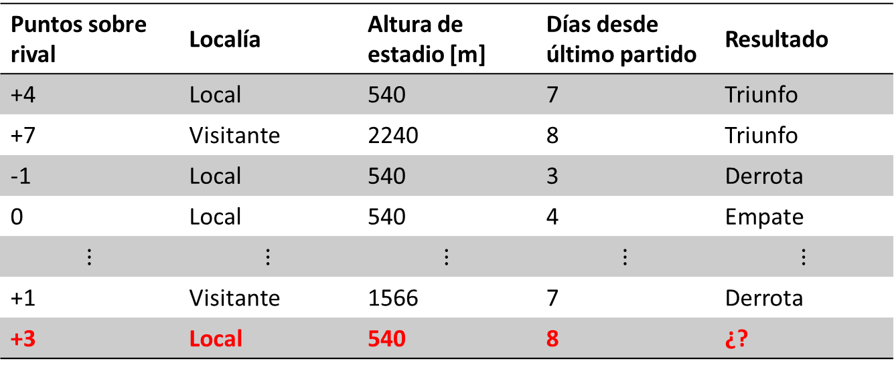
Supervisado vs. No supervisado

Slide 30
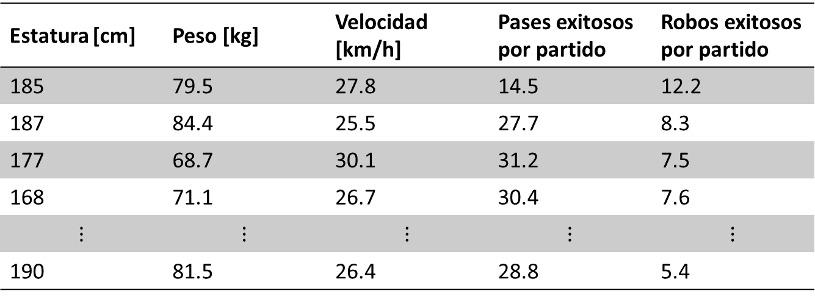
Supervisado vs. No Supervisado

Slide 31
Regresión vs. Clasificación
Cualquier dato de interés se puede caracterizar como cuantitativo o cualitativo
Cuantitativo. Valor numérico: peso, días desde último resfriado, cantidad de baños de una casa, diámetro de la pizza más grande que me he comido
Cualitativo. Un valor dentro de dos o más categorías (categórico) o clases: diagnóstico positivo o negativo a COVID; dueño de perro, gato, otro, o ninguna mascota; diestro o zurdo
Respuesta cuantitativa -> problema de regresión
Respuesta cualitativa -> problema de clasificación
En este curso trabajaremos ambos tipos de problemas
Regresión lineal -> problemas de regresión
Regresión logística -> problemas de clasificación (confuso, lo sé)
KNN -> ambos

Slide 32
Regresión vs. Clasificación
Peso
Sobrepeso
Código postal
Cantidad de estudiantes en un grupo
Calificación final
Reprobado
Nivel escolar
Años de estudio
Escala Likert
Menor de edad
Calificación TOEFL
Altura [cm]
Altura [ft]
Rango de edad (0-4, 5-17, 18+)
Número de categorías

